Slide 1
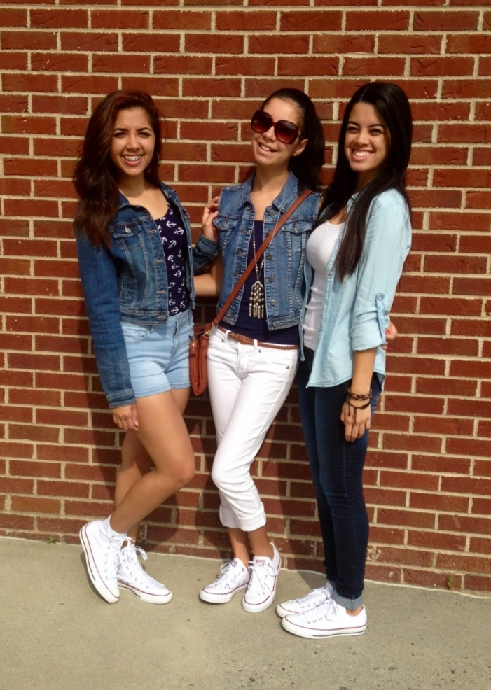
Fashion Show Moda Casual SpanishRus@gmail.com
La señorita Rodriguez (Keara in the middle) lleva un hermoso collar dorado. Ese bello collar, hace juego con los jeans cómodos y blancos. Los tenis son blancos y de marca Converse, están de moda. A la señorita Rodriguez, le interesa estar a la moda. Este estilo casual solo cuesta $150 dólares. Yo sé que usted puede usar este conjunto (look) en cualquier ocasión. Los zapatos son de la tienda Famous Footwear. Yo conozco esa tienda y sus zapatos son de buena calidad.

